Slide 1
مطالعات اجتماعی پنجم
درس های 10-7-6-
تریوه

Slide 2

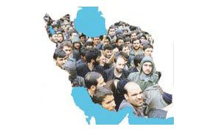
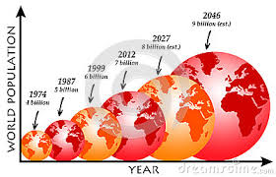
جمعیت ایران

Slide 3
انتظارات یادگیری
آشنایی با :
نحوه محاسبه رشد جمعیت
مزایای جمعیت زیاد برای یک کشور
نحوه توزیع جمعیت در ایران
علل توزیع نایکنواخت جمعیت در ایران
مفهوم مهاجرت
عوامل جاذب و دافع جمعیت
و
مهارت ترسیم نمودار جمعیتی
پیشنهاد راه حل برای کاهش مهاجرت

Slide 4
تعریف جمعیت
در جمعيت‌شناسى، تمام يا بخشى از ساکنان يک ناحيه را «جمعيت» مى‌گويند. واژهٔ جمعيت ممکن است به هر اجتماعى از افراد انساني، در هر مکان، خواه به‌طور مستمر يا موقت، گفته شود ليکن به‌عنوان تعريف نهائي، 'جمعيت تجمعى از افراد انسانى است که در منطقه‌اى معين (روستا، شهر، شهرستان، استان يا کشور) به‌طور مستمر و معمولاً به شکل مجموعه‌اى از خانوارها زندگى مى‌کنند و پايگاه سياسي، شرايط ملى و قومى واحدى دارند.

Slide 5
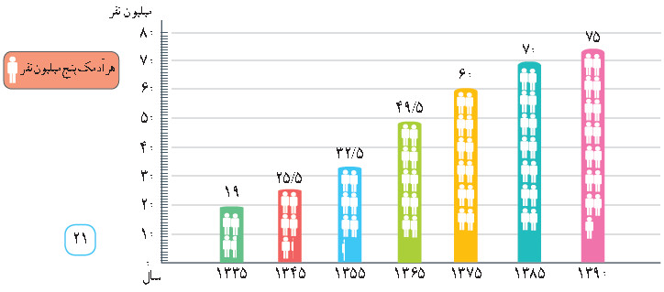
توانایی ترسیم نمودارجمعیتی

Slide 6
رشد جمعیت
رشد طبیعی
مرگ و میر- زادوولد
رشد مطلق
درون کوچی +برون کوچی - مرگ و میر – زادوولد

Slide 7
افزایش فعالان اقتصادی
بالا رفتن توان دفاعی
ایجاد فضای عاطفی بهتر در خانواده
مزایای جمعیت زیاد

Slide 8
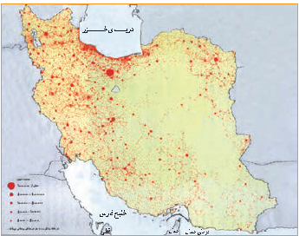
پراکندگی جمعیت در ایران

Slide 9
کناره دریای خزر
تهران
کوهپایه های البرز، زاگرس ، آذربایجان ، خراسان
نواحی داخلی
نواحی جمعیتی ایران
نکته مهم:
وقتی در مورد پراکندگی پدیده ها در کشورمان مطلبی با استناد به نقشه گفته می شود ازدانش آموزان بخواهیم محل تقریبی شهر یا روستای خود را روی نقشه پیدا کرده و وضعیت آن را توضیح دهند.

Slide 10
مهاجرت
مهاجرت عبارت‌است از جابه‌جایی مردم از مکانی به مکانی دیگر برای کار یا زندگی.
مردم معمولاً به دلیل:
دور شدن از شرایط یا عوامل نامساعد دورکننده‌ای مانند فقر، بیماری، مسائل سیاسی، کمبود غذا، بلایای طبیعی، جنگ، بیکاری و کمبود امنیت
یا
رسیدن به شرایط و عوامل مساعد جذب‌کنندهٔ مقصد مهاجرت مانند امکانات بهداشتی بیشتر، آموزش بهتر، درآمد بیشتر، مسکن بهتر و آزادی‌های سیاسی بهتر مهاجرت می کنند.

Slide 11
عوامل جاذب یا دافع جمعیت
عوامل انسانی
عوامل طبیعی
دسترسی به شبکه حمل و نقل
پایین بودن سطح سرمایه و تکنولوژی
تصمیمات حکومت ها
جنگ
بیماری
آب و هوا
ناهمواری
پوشش گیاهی
منابع

Slide 12
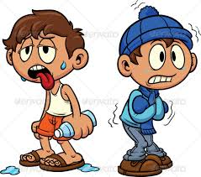

آب و هوای مساعد
عوامل جاذب یا دافع جمعیت

Slide 13
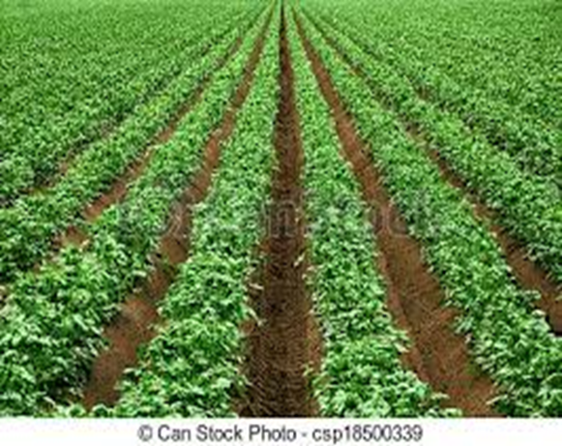
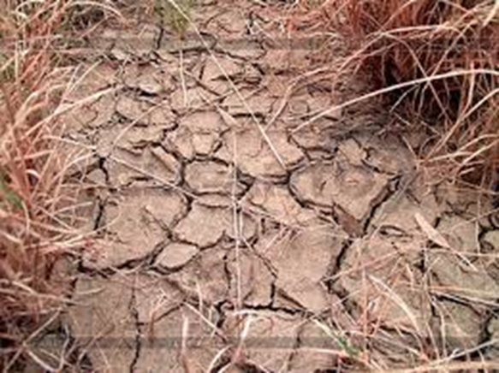
خاک

Slide 14


وجود کارخانه ها و معادن
(اشتغال)

Slide 15

منابع آب ایران

Slide 16
آشنایی با :
منابع آب در ایران
نحوه شکل گیری رودها و آب های زیرزمینی
پراکندگی رود ها در ایران
علل کم آبی ایران
راه های حفاظت از منابع آب
و
توانایی نشان دادن رودها بر روی نقشه
احساس مسئولیت نسبت به حفاظت از منابع آب
ارائه پیشنهاد جهت کم کردن از هدر رفت آب
انتظارات یادگیری

Slide 17
اقیانوس ها و دریاها (97/2%از کل آب جهان)
رودها
آب های زیرزمینی
منابع آب

Slide 18
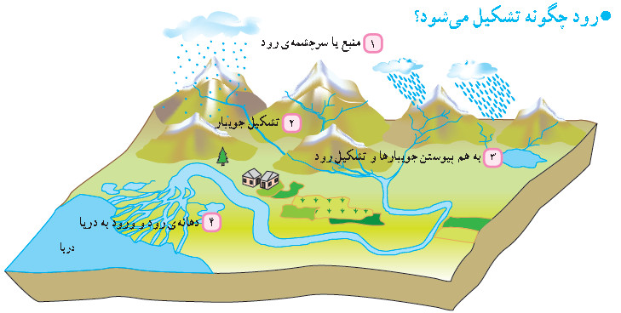
رودها

Slide 19


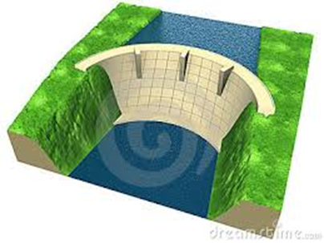
استفاده از رودها
روستاها
شهرها

Slide 20
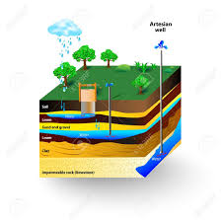
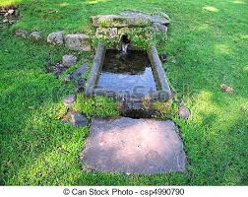
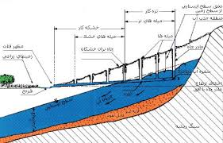
آب های زیرزمینی
چاه
چشمه
قنات

Slide 21
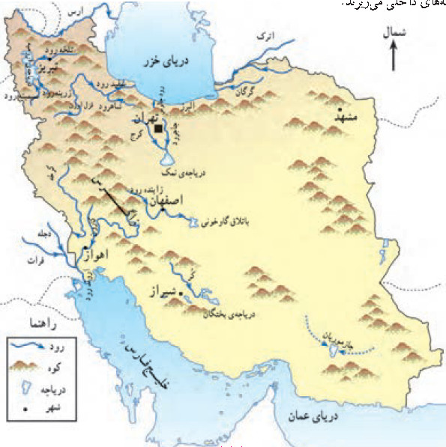
حوضه های آبریز
داخلی
خارجی
رودها:
دائمی
فصلی
موقتی

Slide 22
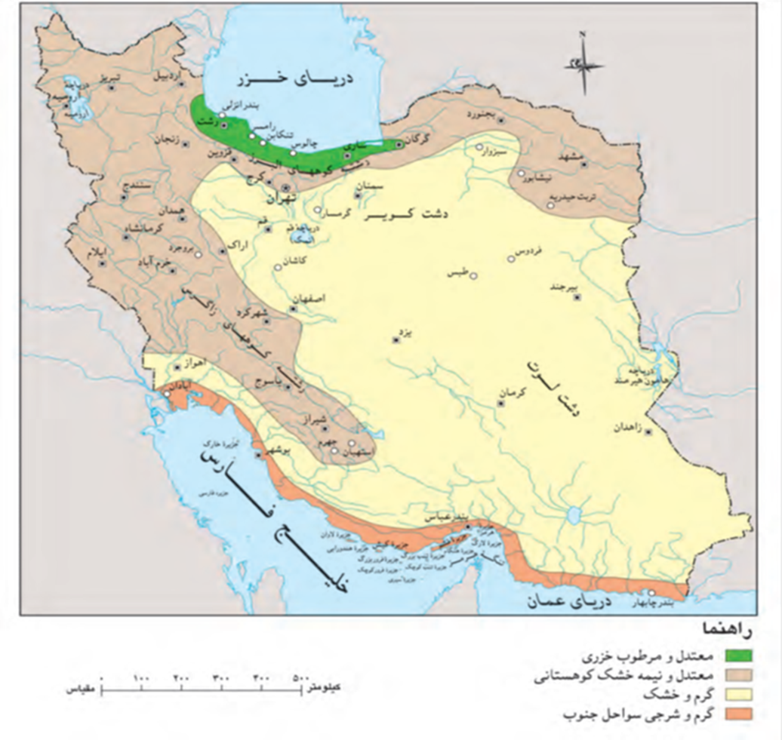

Slide 23
بارش کم ( میانگین سالانه کم تر از 250 میلیمتر)
توزیع نامناسب زمانی و مکانی بارش
تبخیر زیاد
رود های کم آب یا شور
علل کم آبی درایران

Slide 24
مصرف درست آب

Slide 25
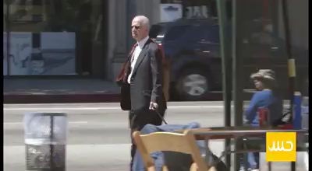
احساس مسئولیت درحفاظت از منابع آب

Slide 26
فاضلاب های خانگی
فاضلاب کارخانه ها
آلاینده های کشاورزی
ریختن زباله
راه های آلوده کردن آب

Slide 27
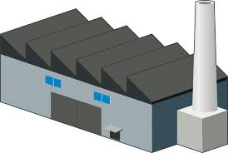
نواحی صنعتی مهم ایران

Slide 28
آشنایی با:
مفهوم صنعت
تفاوت صنایع مادر و مصرفی
پراکندگی صنایع در ایران
انواع صنایع مادر
و
مهارت انطباق نقشه توزیع جمعیت و توزیع صنایع
انتظارات یادگیری

Slide 29
صنعت مجموعه ای است از فعالیتهایی که با استفاده از منابع موجود (مواد، سرمایه ، نیروی انسانی، انرژی، تکنولوژی، اطلاعات ،ابزار ) کالا یا خدماتی را تولید می کند که نیازهای انسان و جوامع انسانی را برطرف می کند
صنعت

Slide 30
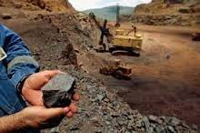
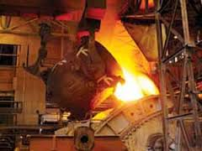
ورودی (in put)
خروجی(out put)
فرآیند تولید کالا

Slide 31






برای تولید یک کالا به چیزهایی نیاز داریم ؟

Slide 32
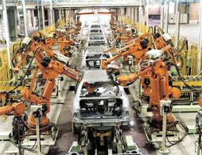
صنایع
صنایع مصرفی
صنایع غذایی
صنایع بهداشتی
اتومبیل سازی
.......
صنایع مادر
ذوب آهن
پتروشیمی
ماشین سازی(دستگاه های مورد نیاز برای سایر کارخانه ها)

Slide 33
پراکندگی صنایع

Slide 34
نزدیکی به منابع و معادن
نزدیکی به بازار مصرف
دسترسی به راههای حمل و نقل
وجود زیرساخت های مناسب مانند حمل ونقل
نیروهای متخصص،ثروت و....
چه عواملی در پراکندگی صنایع موثراند؟

Slide 35
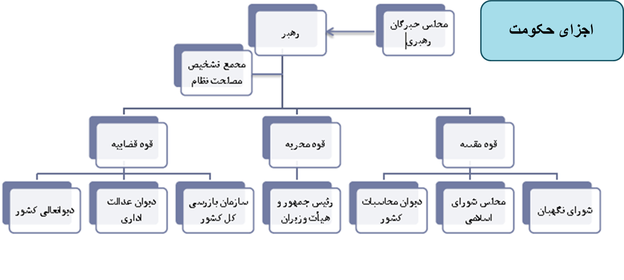
کشور ما چگونه اداره می شود

Slide 36
آشنایی با:
لزوم وجود حکومت در کشور
اجزای حکومت در ایران
قانون اساسی
نحوه انتخاب اعضای قوای سه گانه
وظایف قوای سه گانه
انتظارات یادگیری

Slide 37
رهبر
قوه مجریه – قوه مقننه – قوه قضاییه
اجزا حکومت در ایران

Slide 38
نحوه انتخاب: مجلس خبرگان رهبری
شرایط: فقیه ،عالم،عادل،شجاع،آگاه به اوضاع جامعه
وظایف : نظارت بر فعالیت های قوای سه گانه،نصب و عزل فقهای شورای نگهبان،انتخاب رییس قوه قضاییه
و...
رهبر

Slide 39
نحوه انتخاب: توسط مردم
زمان : چهار سال
وظایف:قانونگذاری ،تصویب یا رد لوایح دولت،استیضاح وزرا و...
قوه مقننه

Slide 40
نحوه انتخاب :رای مردم
زمان:چهارسال
وظایف :تامین رفاه و آسایش مردم، پیشرفت کشور و ...
قوه مجریه(رئیس جمهور و هیئت وزیران)

Slide 41
نحوه انتخاب : توسط رهبر
زمان: پنج سال
وظایف: نظارت بر اجرای درست قوانین ، رسیدگی به اختلاف ها و شکایت مردم ،تهیه لوایح قضایی و ....
قوه قضائیه

Slide 42
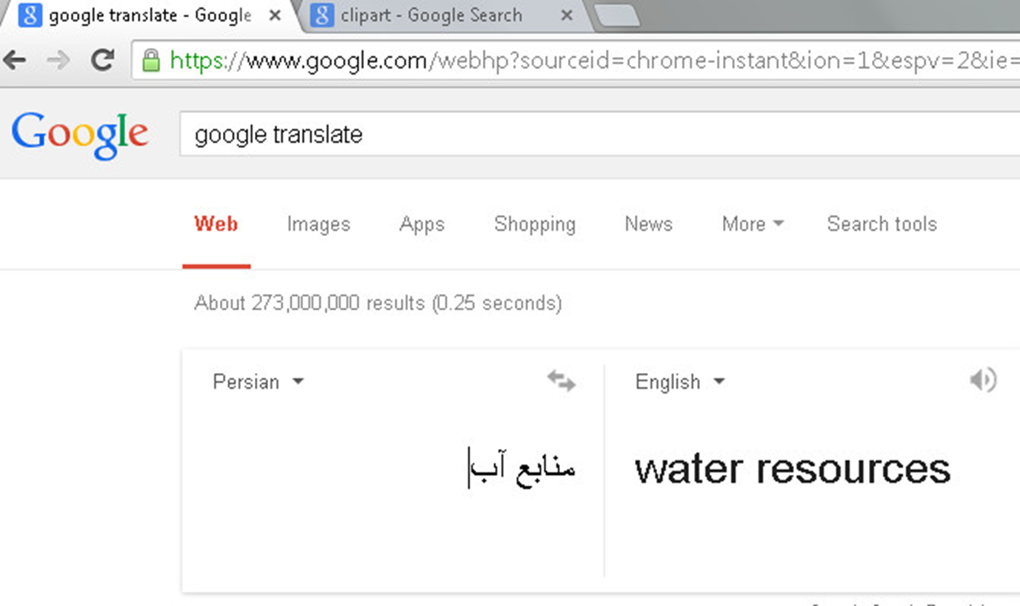
نحوه جستجوی تصاویر کارتونی

